Slide 1
기후 기반 가구별 전력 소비 예측
AI 정형 프로젝트 1조

Slide 2
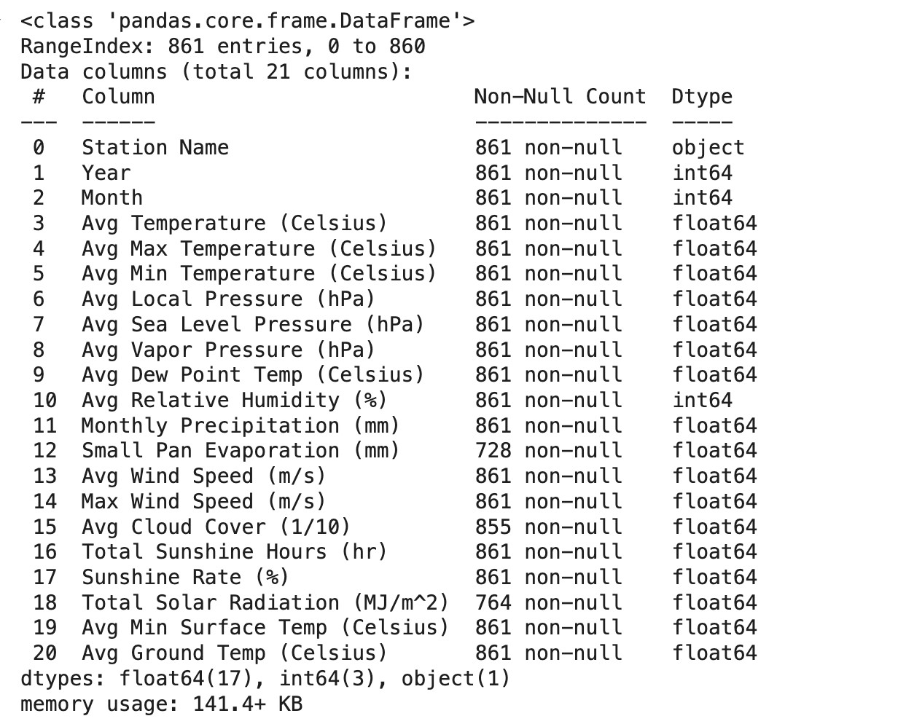
DATA
기상 예측 데이터

Slide 3
DATA
기상 용어
일조 시간 | 태양 광선이 구름이나 안개 등에 차단되지 않고 지표면을 비친 시간
일조율 | 일조시간을 가조시간으로 나눈 것을 백분위로 표시(구름에 영향이 많음)
가조시간 | 아침에 해가 뜨고 저녁에 해가 질 때 까지의 시간
강수량 | 비, 눈, 우박, 이슬 등 지면에 떨어진 물의 전체 양

Slide 4
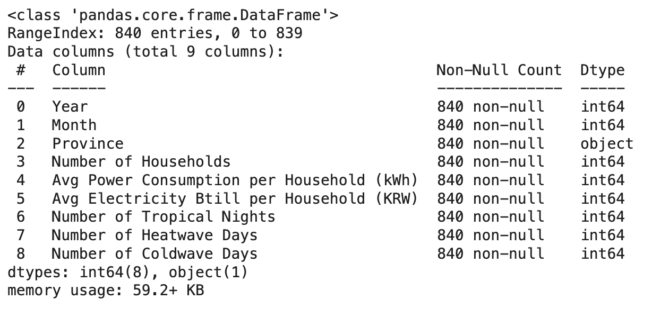
DATA
전기 사용량 데이터

Slide 5
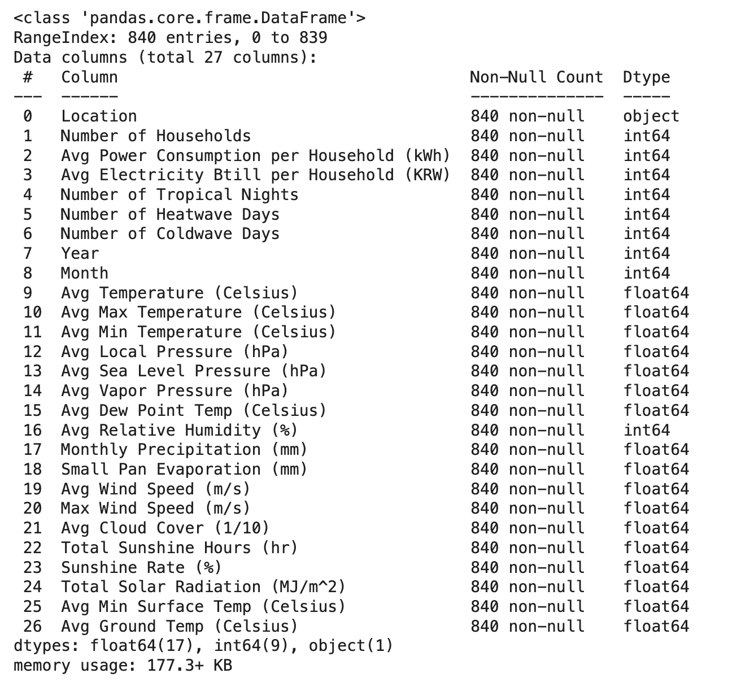
DATA
최종 병합 데이터

Slide 6
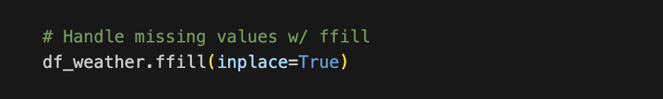
Data Preparation 준비
결측치
기상 데이터의 경우 평균적으로 시기별 비슷한 관측값을 가져 바로 위 값과 동일하게 결측값을 채움

Slide 7
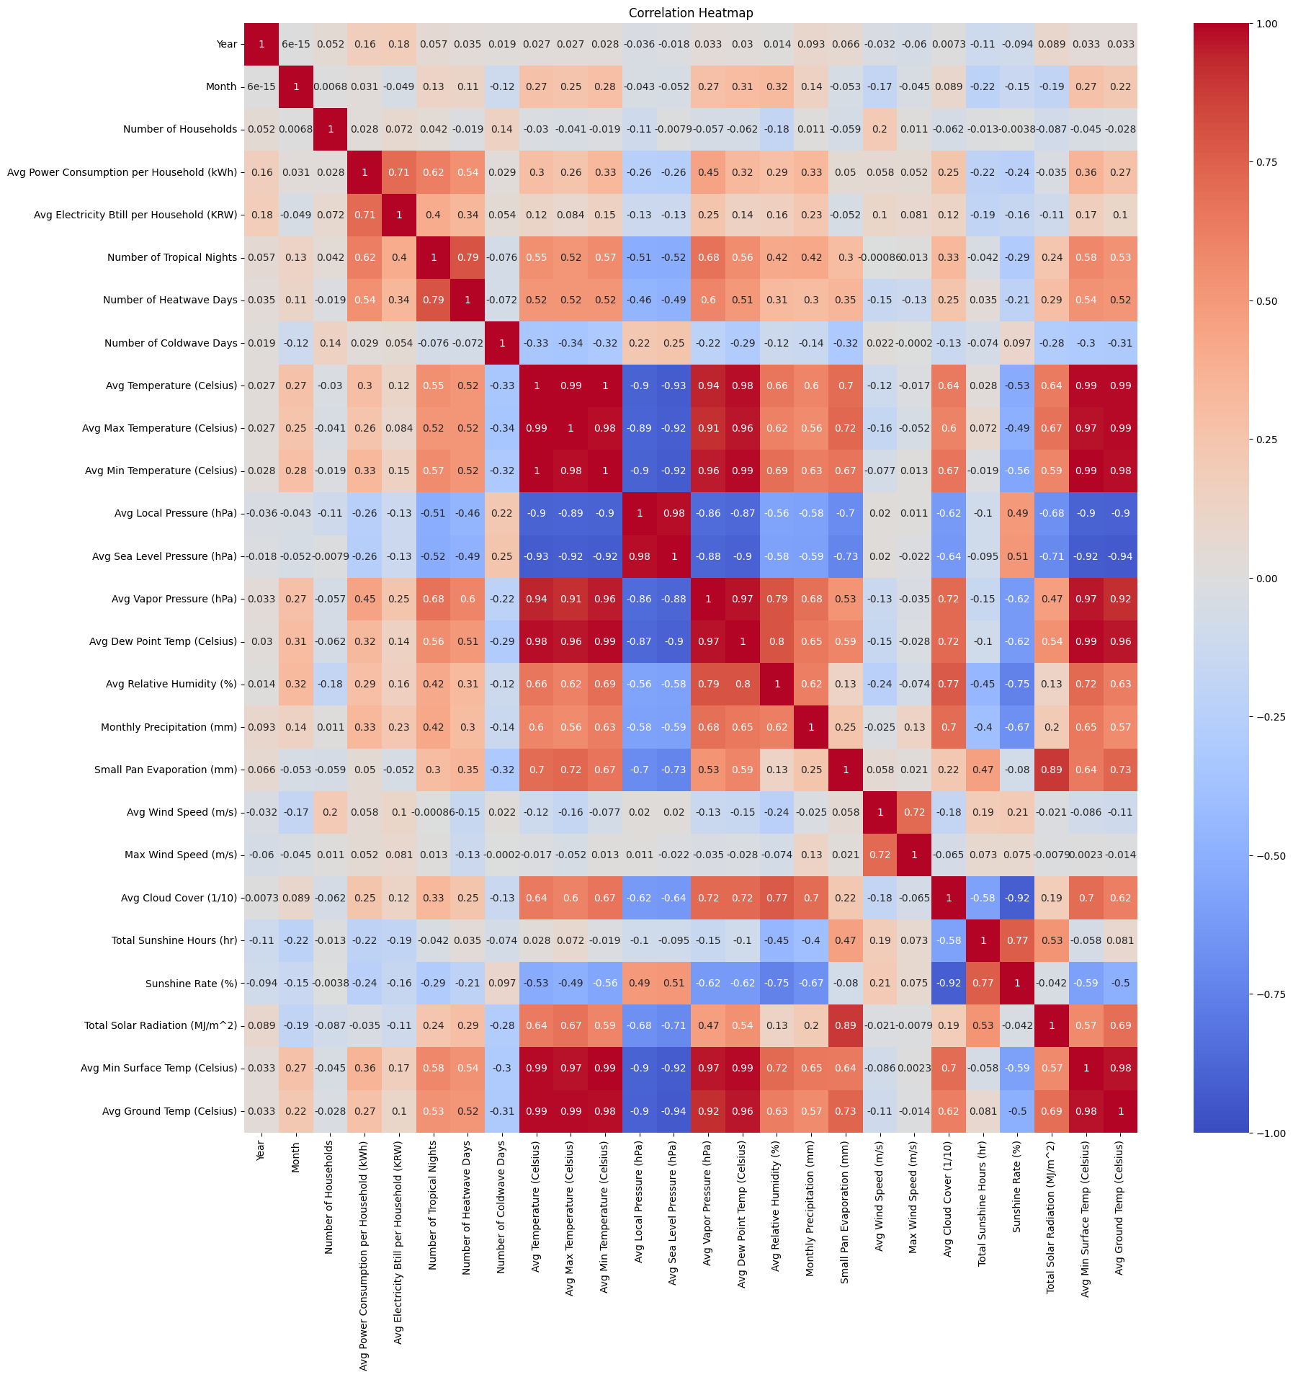
EDA 시각화
상관 관계

Slide 8
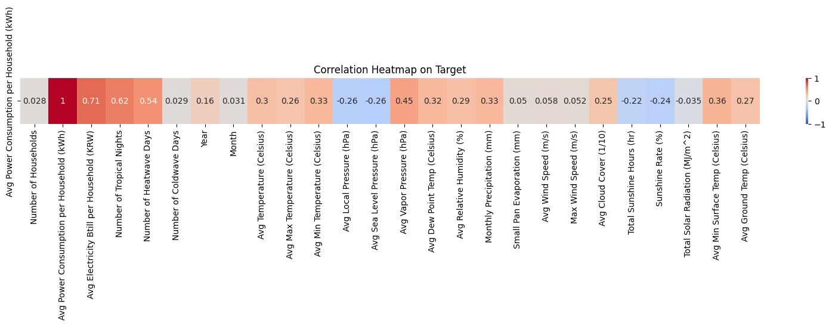
EDA
Target 과의 상관 관계

Slide 9
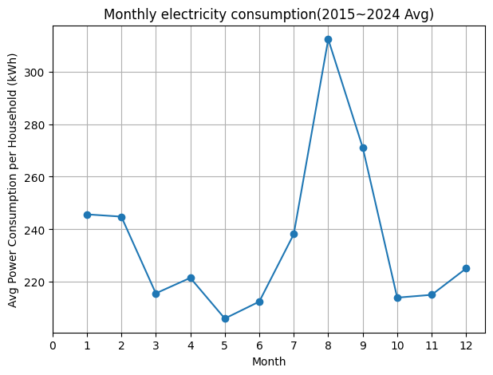
EDA
월 기준 가구당 평균 전력 사용량(2015~2024)
여름에 전력 소비량이 높음

Slide 10
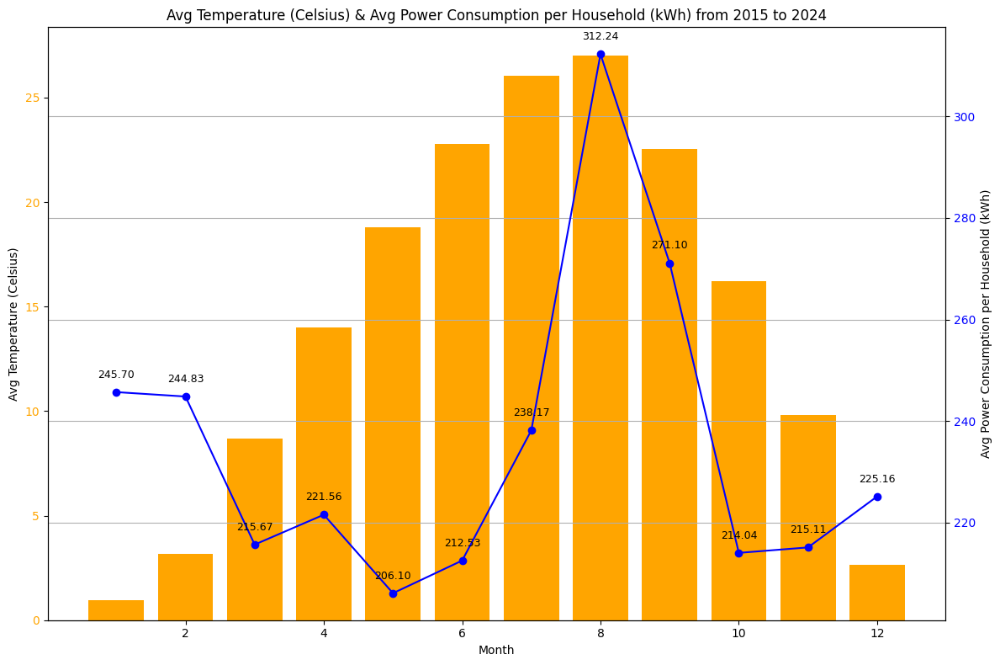
EDA
평균 온도 & 가구당 평균 전력 사용량(2015~2024)
여름과 겨울 같이 평균 온도가 아주 낮거나 높은 경우 전력 사용량에 영향이 있는 것으로 보임

Slide 11
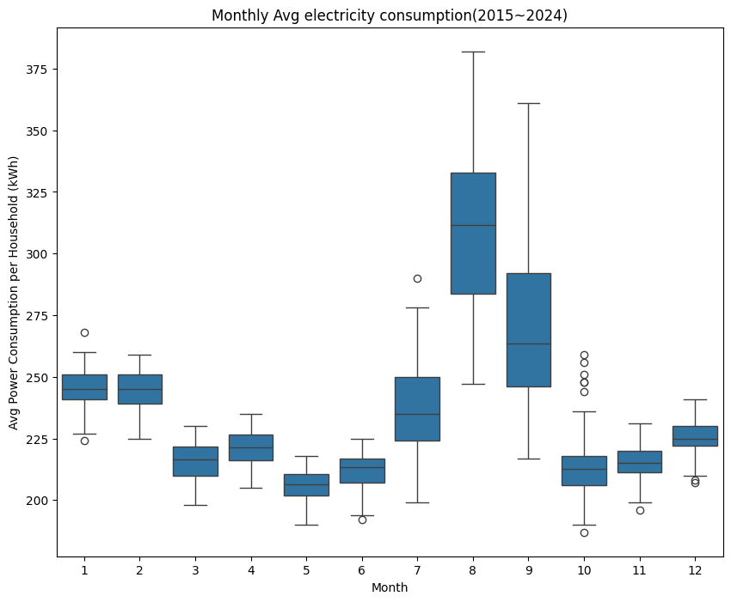
EDA
월 기준 가구당 평균 전력 사용량(2015~2024)
극단적인 이상치가 발견되지 않음

Slide 12
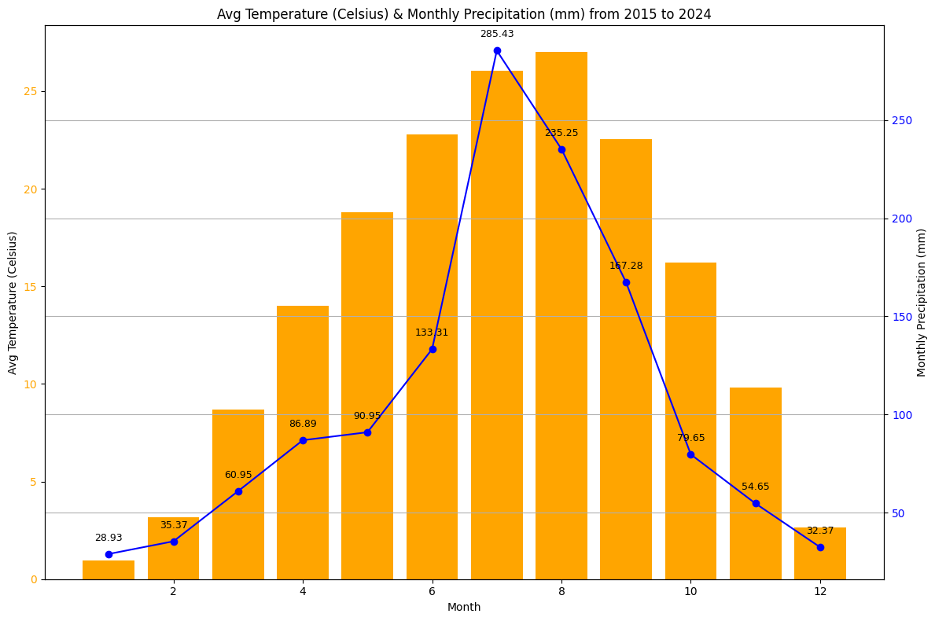
EDA
평균 온도 & 평균 강수량
온도가 높을 때 강수량이 많음
겨울에도 눈의 영향으로 강수량이 높을 것 같았으나 낮음
남부 지방에 눈이 많이 오지 않는 영향인지 지역별 강수량 확인

Slide 13
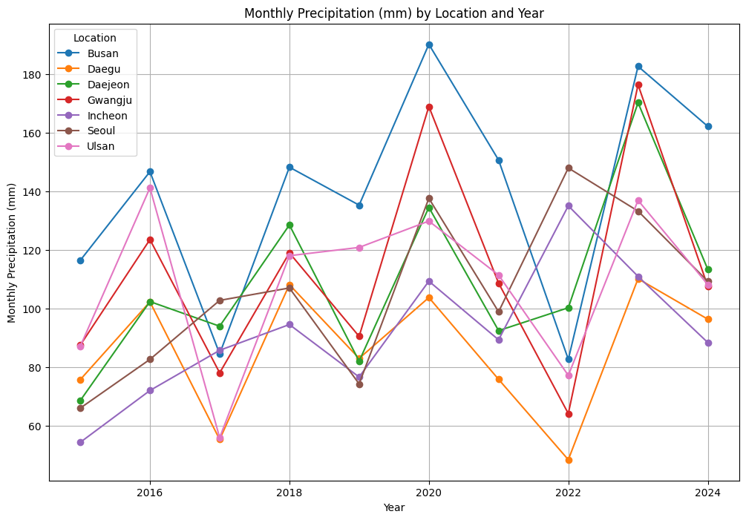
EDA
평균 온도 & 평균 강수량
지역별 평균 강수량

Slide 14
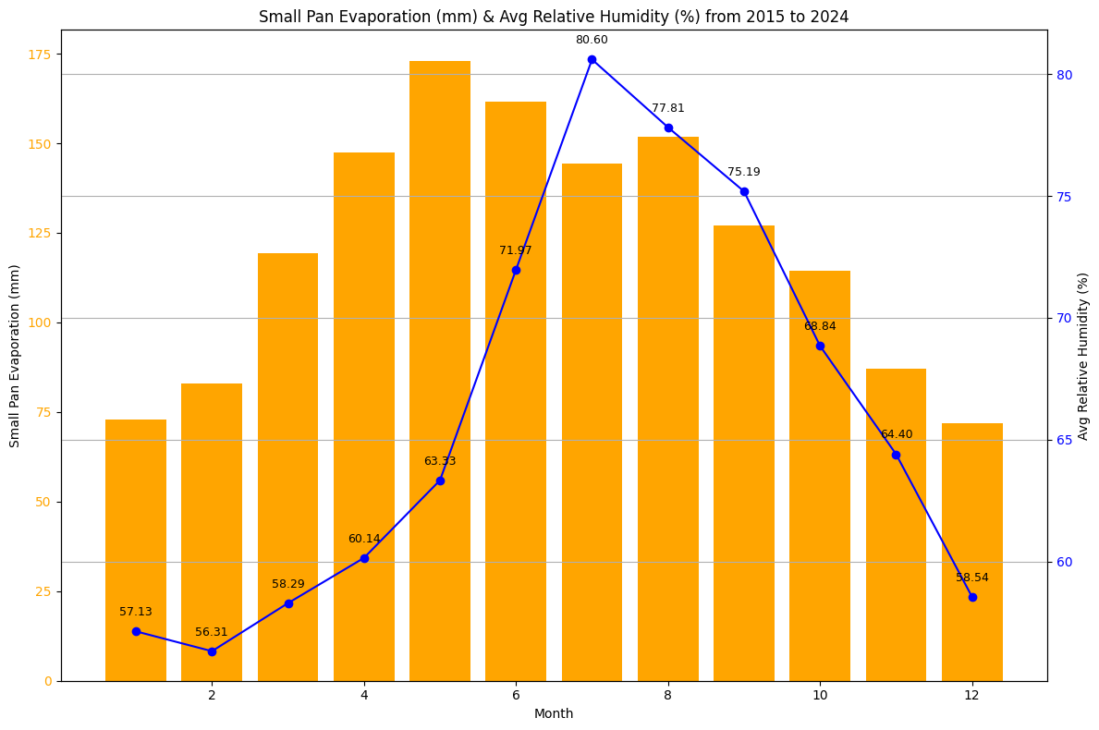
EDA
소형 총 증발량 & 평균 상대 습도

Slide 15
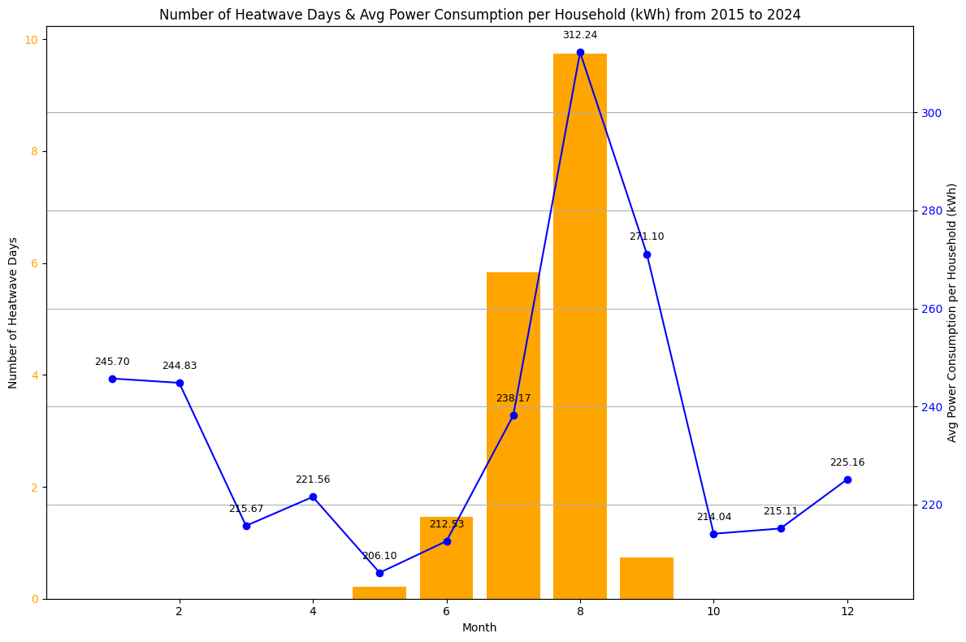
EDA
열대야 수 & 가구당 평균 전력 사용량

Slide 16
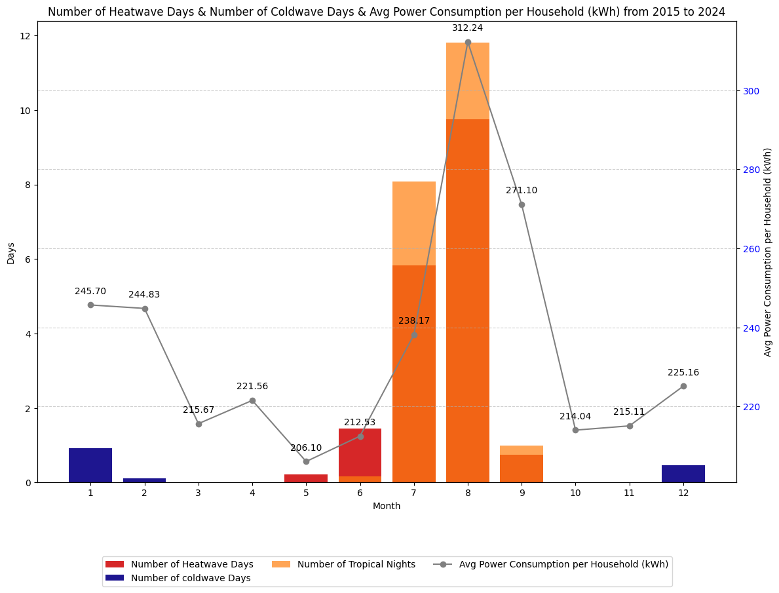
EDA
열대야 수 & 한파 수 & & 가구당 평균 전력 사용량

Slide 17
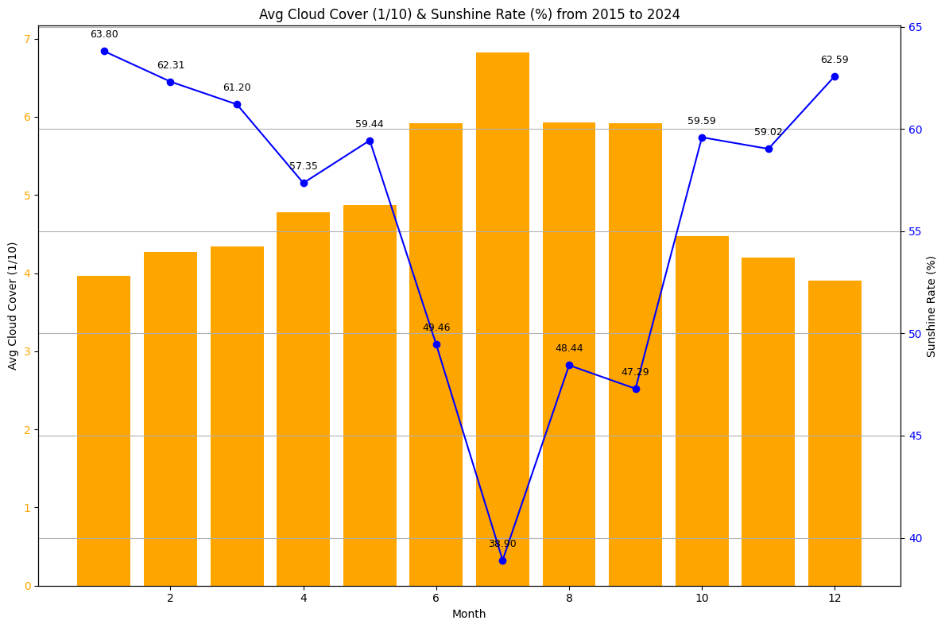
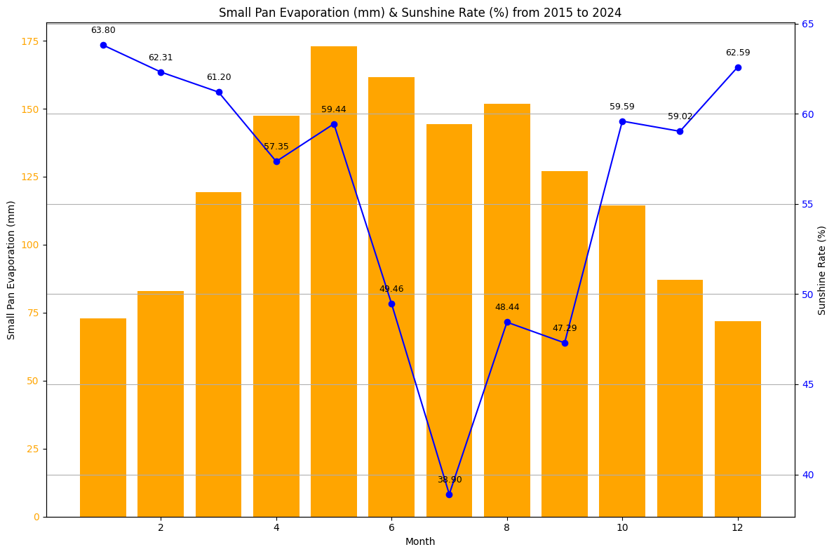
EDA
평균 운량 & 일조량
소형 총 증발량 & 일조량

Slide 18
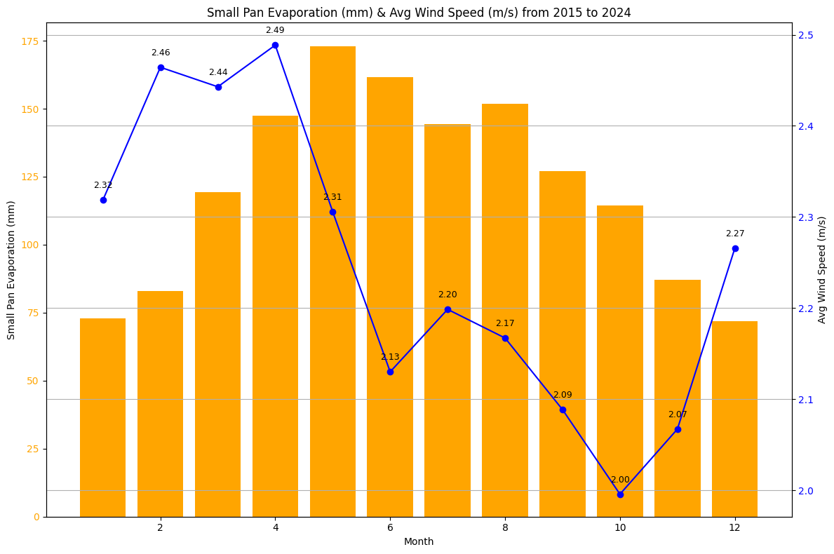
EDA
소형 총 증발량 & 평균 풍속

Slide 19
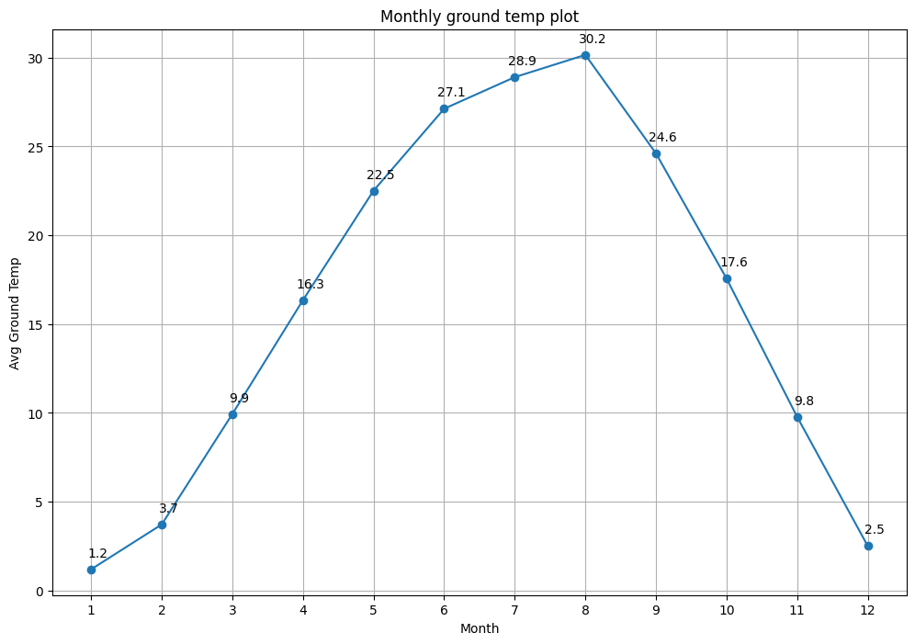
EDA
평균 지면 온도(°C)

Slide 20
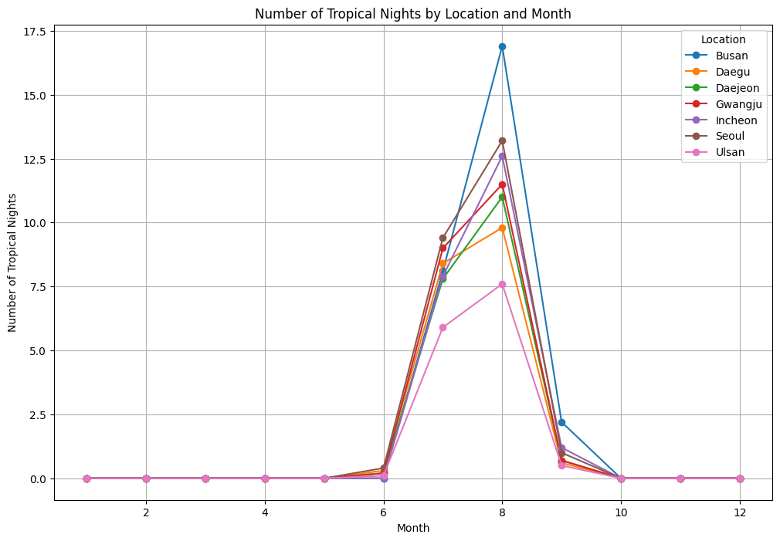
EDA
지역 별 열대야 일수

Slide 21
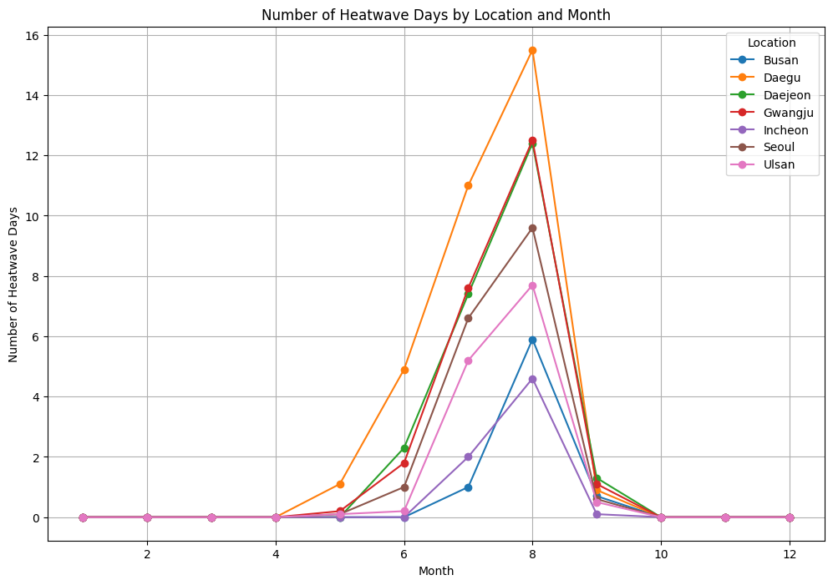
EDA
지역별 폭염 일수

Slide 22
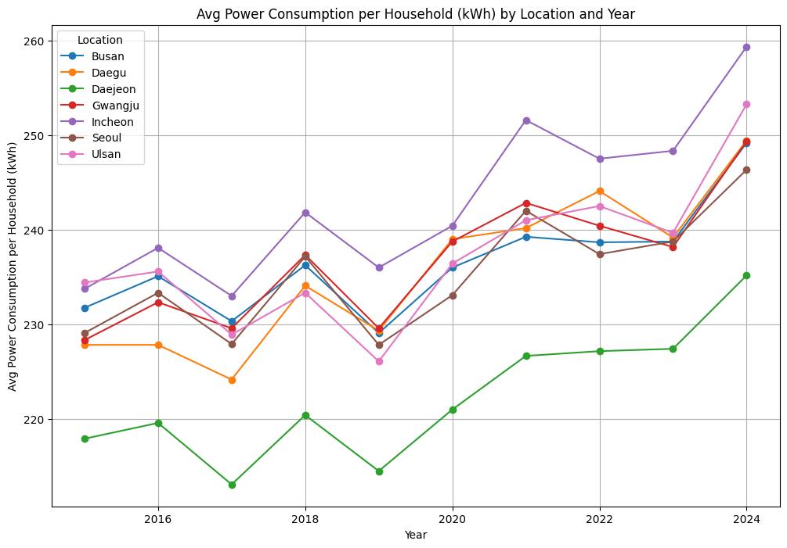
EDA
지역별 가구당 평균 전력 사용량

Slide 23
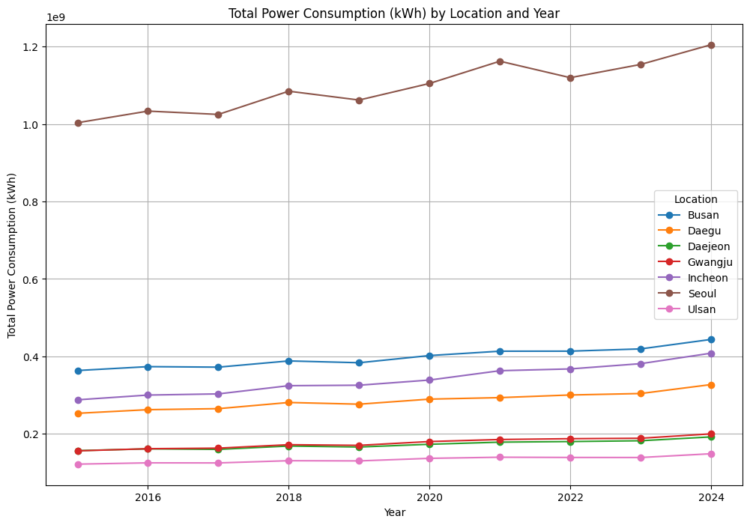
EDA
지역별 전체 가정 평균 전력 사용량

Slide 24
개발환경
Colab
VScode

Slide 25
Data Preprocessing 전처리
Label Encoder
왜 이거 안쓰는지
순서가 없는 속성값들을 연속형 수치로 바꾸게 되어 학습 과정에서 의도적이지 않게 가중치에 차이를 줄 수 있음
(+)선형회귀모델 사용 예정이라 제외

Slide 26
Data Preprocessing 전처리
One-Hot-Encoding
아래 문제 확인
독립 변수 간에 강한 상관관계가 나타나는 다중 공선성 문제가 발생 될 수 있음
결정계수 값은 높지만 개별 인자들이 유의하지 않는 경우(p-value)
상관계수
VIF
해결 방법
상관관계가 높은 독립변수 중 하나 혹은 일부 제거
PCA 이용하여 공선성 제거

Slide 27
Data Preprocessing 전처리
Feature Scaling
StandardScaler

Slide 28
Data Preprocessing 전처리
Imbalance 데이터 불균형

Slide 29
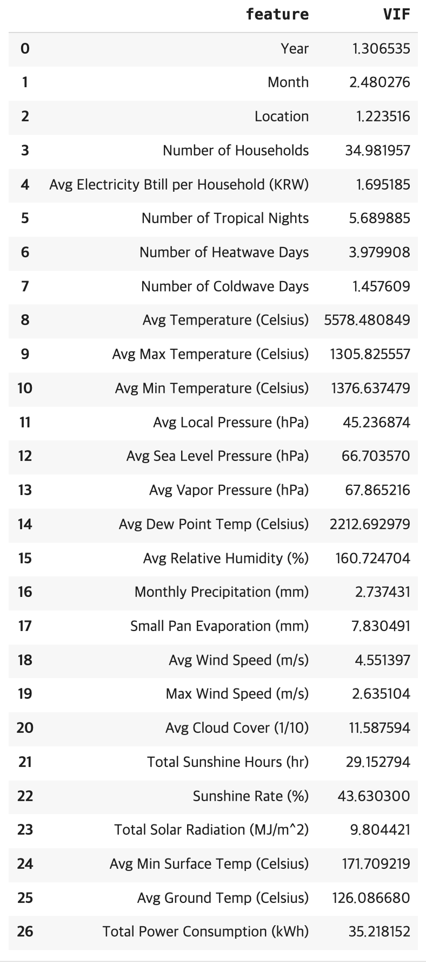
Feature Selection 속성 선택
VIF 지수 확인

Slide 30
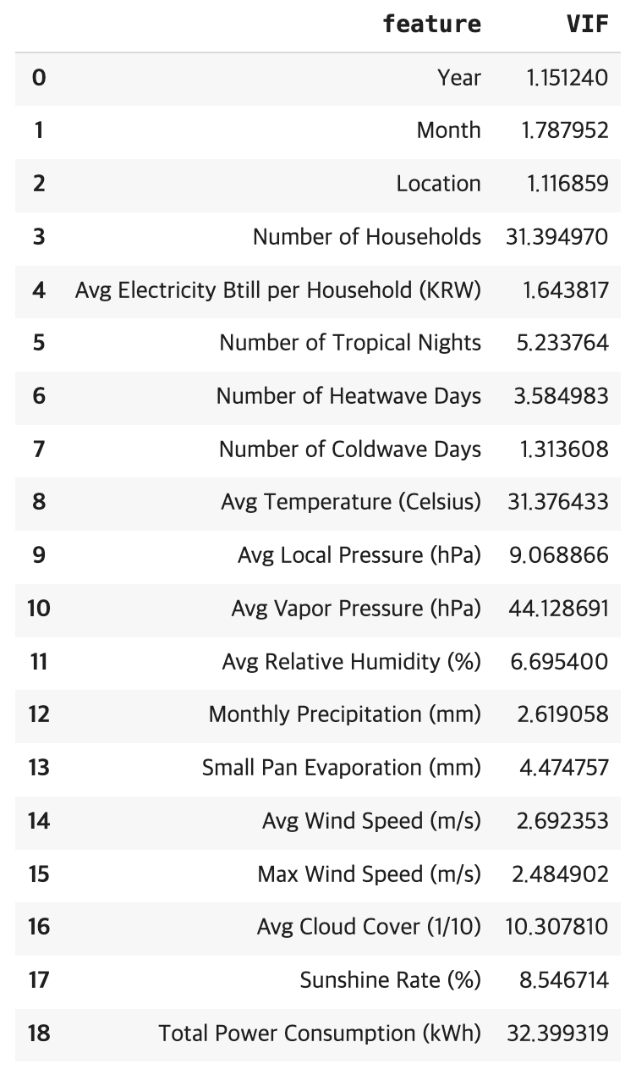
Feature Selection
VIF 지수 확인

Slide 31
Feature Selection
PCA
성능을 높이는데 크게 기여하지 않는다고 판단
증거 자료

Slide 32
Feature Selection
결과
전체
VIF 3개 빼기
추가로 더 빼보기
전체 Feature를 사용했을 때 성능(R²) 높음

Slide 33
Modelling
적용 모델
성능 측정 지표
Linear regression 선형 회귀
SVR
Decision Tree
Random Forest
AdaBoost Regression
XGB Regression
Ensemble - stacking
Training time
MAE
RMSE
R²
Adjusted R²
best parameter

Slide 34
Modelling
Hyper Parameter
Grid Search로 Best Hyper Parameter 탐색

Slide 35
Modelling
Linear regression 선형 회귀
설명

Slide 36
Modelling
Elastic net
설명
Hyper parameter
alpha
l1_ratio

Slide 37
Modelling
SVR
설명
Hyper parameter
kernel
C
epsilon

Slide 38
Modelling
Decision Tree
설명
Hyper Parameter
criterion
max_depth
min_samples_leaf
min_samples_split
max_features

Slide 39
Modelling
Random Forest
설명
Hyper Parameter
n_estimators
max_depth
min_samples_split
min_samples_leaf
bootstrap

Slide 40
Modelling
AdaBoost Regression
설명
Hyper Parameter
n_estimators
learning_rate

Slide 41
Modelling
XGB Regression
설명
Hyper Parameter
n_estimators
learning_rate
max_depth

Slide 42
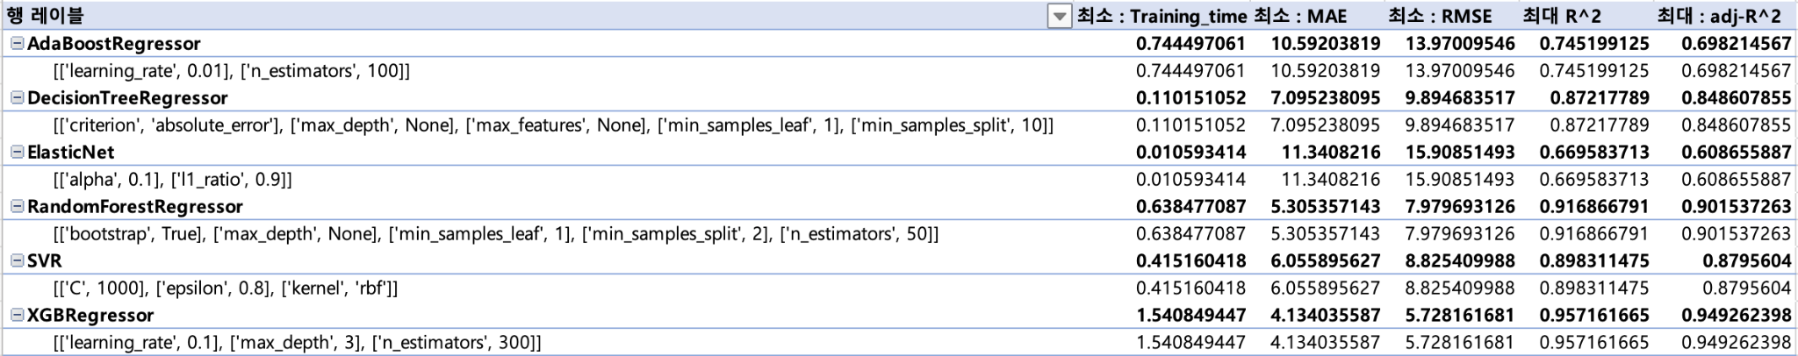
개별 모델 성능
전체 Feature

Slide 43
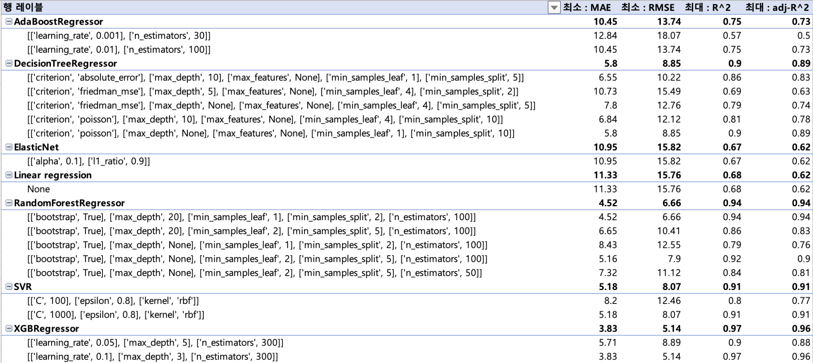
개별 모델 성능

Slide 45
Modelling
Ensemble
base model
Elastic net
SVR
Random Forest
meta model
XGB Regression
전체 Feature 를 넣었을 때
좋은 성능을 보였던 모델로 구성

Slide 46
Modelling
Neural Network
Hidden Layer
Epoch
batch_size
optimizer = adam
loss

Slide 47
최종 결과
모델 예측 값과 실제 값의 비교

Slide 48
결론
최종 선택 모델
결과 - 그래프

Slide 49
결론
최종 선택 모델
feature importances

Slide 50
결론
결과 해석
지표
예측과 실제
변수 중요도

Slide 51
결론
개선점

Slide 52

THANK YOU

